Slide 1

Ritratto di Baruch Spinoza attribuito a Samuel van Hoogstraten

Slide 2

Incisione di Baruch Spinoza

Slide 3

Schema dell'"Etica" di Spinoza in latino

Slide 4

Spinoza, "Tractatus Theologico-Politicus", 1675

Slide 5

Statua di Satoshi Nakamoto di Gergely, R., & Gilly, T. (2021). Parco Graphisoft, Budapest, Ungheria

Slide 6


Dipinto che raffigura l'esclusione di Spinoza dalla comunità ebraica di Amsterdam
Sigillo usato da Baruch Spinoza

Slide 7



Nicolaus Copernicus
Galileo Galilei
Johannes Kepler

Slide 8

Gottfried Wilhelm Leibniz
Immanuel Kant
Arthur Schopenhauer
Friedrich Nietzsche

Slide 9

Denis Diderot
Voltaire
Jean-Jacques Rousseau

Slide 10

Voltaire

Slide 11

Galileo Galilei

Slide 12

Spinoza, "L'etica"

Slide 13

Spinoza, "Tractatus Theologico-Politicus"

Slide 14

Gilles Deleuze

Slide 15

Spinoza, "Tractatus Theologico-Politicus"

Slide 16

"Etica", parte I, "Riguardo a Dio"

Slide 17

Dipinto di William Blake, "Dio che crea l'universo"

Slide 18

Il terremoto di Lisbona, 1755

Slide 19

Gottfried Wilhelm Leibniz

Slide 20

Jean-Jacques Rousseau

Slide 21


Nicolas Copernic
Charles Darwin

Slide 22

Mappa del Circondario settentrionale, XIX secolo

Slide 23



Galileo Galilei
Isaac Newton
Albert Einstein

Slide 24

René Descartes

Slide 25

René Descartes, "Discorso sul metodo"

Slide 26

Statua di Cartesio

Slide 27

Penso, quindi sono
Cartesio

Slide 28

Appendice alla prima parte dell'"Etica" di Spinoza

Slide 29

Emmanuel Kant

Slide 30

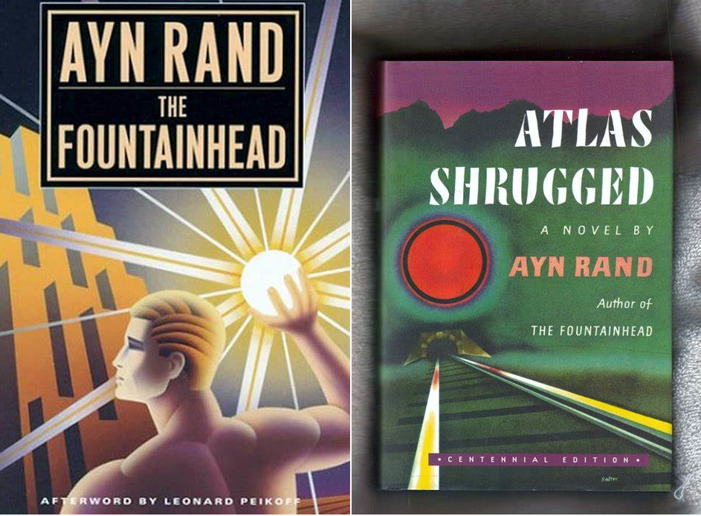
Ayn Rand
La testa della fontana
Atlante scrollato

Slide 31

Spinoza, "Etica", terza parte

Slide 32
Nicolaus Copernicus
Galileo Galilei
Johannes Kepler

Slide 33

Jean-Baptiste Lamarck

Slide 34

Georges Cuvier

Slide 35

F.A.Hayek, "La strada per la servitù della gleba"

Slide 36
Schema dell'Etica di Spinoza in latino

Slide 37
Dipinto di William Blake, "Dio che crea l'universo"

Slide 38

Gilles Deleuze

Slide 39


Voltaire, "Lettere dall'Inghilterra

Slide 40

Anicet Charles Gabriel Lemonnier, "Salone di Madame Geoffrin", XVIII secolo

Slide 41

Prefazione al "Trattato teologico-politico" di Spinoza

Slide 42

Ritratto di Socrate

Slide 43

Affresco di Sant'Agostino di Sandro Botticelli, 1480

Slide 44

Spinoza, "Etica", parte 3

Slide 45
Gilles Deleuze

Slide 46

Spinoza, "L'etica"

Slide 47

Prefazione al Trattato teologico-politico di Spinoza

Slide 48

Crescita del Bitcoin

Slide 49

Statua di Giove

Slide 50
Schema dell'Etica di Spinoza in latino

Slide 51


Friedrich Nietzsche
Una statua di Rousseau a Ginevra

Slide 52

Friedrich von Hayek

Slide 53

Frédéric Bastiat

Slide 54

Milton Friedman

Slide 55

"Il manifesto cripto-anarchico" e "Un manifesto cypherpunk"

Slide 56

Blocco Bitcoin Genesis

